Slide 1

Produktpräsentation
PWG-plus
Universalgreifer

Slide 2
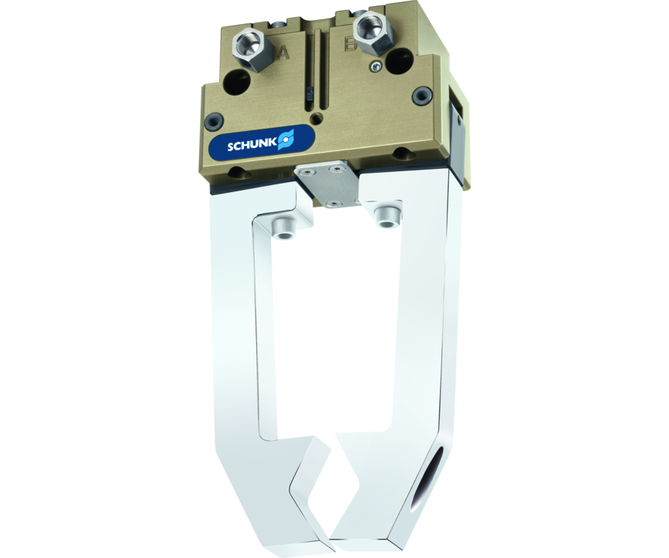
Universalgreifer
Robuster 2-Finger-Winkelgreifer mit Ovalkolben und Knochenantrieb
Kompaktes Kraftpaket mit Ovalkolbenantrieb und hochfestem Aluminiumgehäuse.
Bis zu 1.025 Nm Greifmoment

Slide 3

Zuverlässig. Robust. Kompakt.

Slide 4
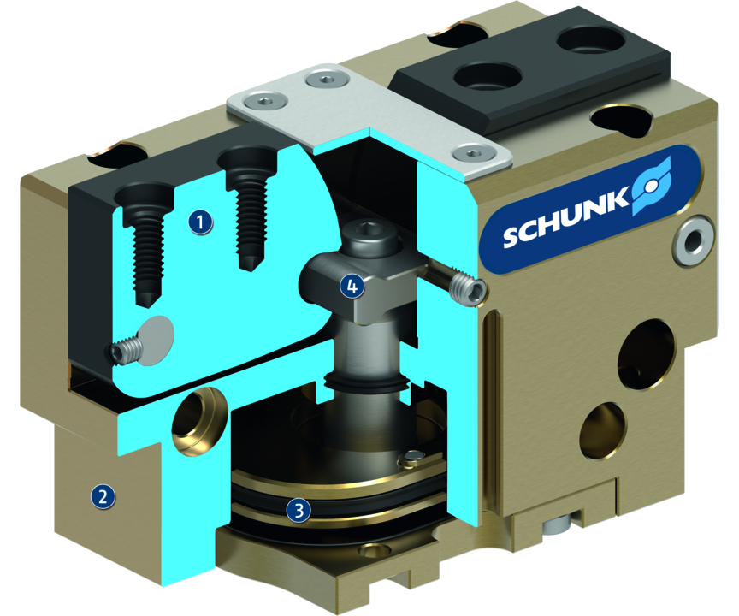
Funktionsprinzip
Funktionsbeschreibung
Die Kinematik formt über das Hebelsystem die vertikale Bewegung in eine synchrone, rotatorische Bewegung der Grundbacken um.
1
Grundbacke
2
Gehäuse
3
Antrieb
4
Hebelgetriebe

Slide 5
Vorteile – Ihr Nutzen
Variable Aufsatzbackengestaltung da Greifer sowohl in Backenversion als auch Fingerversion über Zwischenbacken erhältlich sind
Greifkrafterhaltung für hohe Prozesssicherheit
Hubbegrenzung beim Öffnen optional erhältlich für enge Platzverhältnisse und kurze Taktzeiten
Einsatz in rauer Umgebung durch robusten Aufbau des Greifers möglich

Slide 6
Technische Daten
Technische Daten Übersicht
Baugröße | Öffnungswinkel pro Backe | Max. zulässige Fingerlänge
 | [°] | [mm]
50 | 15 | 64
64 | 15 | 80
80 | 15 | 100
100 | 15 | 125
125 | 15 | 160
160 | 15 | 200
200 | 15 | 240
240 | 15 | 300

